Slide 1
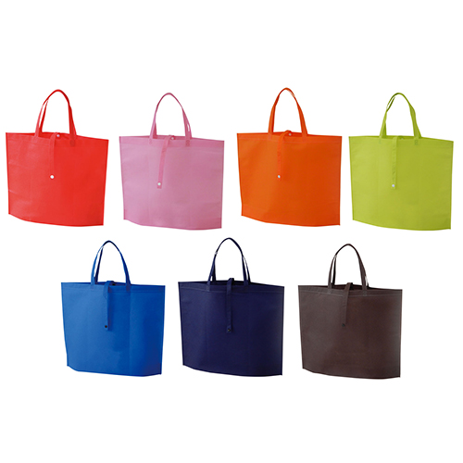
【提案書】
折りたたみエコバッグ
特徴
軽量で耐久性に優れた不織布素材のエコバッグです。手軽に小さく折りたためますのでサブバッグ用として持ち運びも楽々。カラー展開も豊富に取り揃えておりますのでお好みでお選びください。
納期
納期スペース
仕様
素 材 ： PP不織布、プラスチックホック
サイズ ： 開口部：380/290WX330HX90G、折りたたみ時：160WX110H、持ち 手長さ：360mm
お見積
お見積りスペース

